Slide 1
Тема: Формы и системы оплаты труда, порядок начисления заработной платы.
Федеральное государственное бюджетное образовательное учреждение
высшего образования «Красноярский государственный медицинский
университет имени профессора В.Ф. Войно-Ясенецкого»
Министерства здравоохранения Российской Федерации
Фармацевтический колледж
Студент: Т.А. Шаповал
Руководитель: И.А. Шмырина
1

Slide 2
Объект исследования: теоретические аспекты такого понятия, как оплата труда на предприятии.
Предмет исследования: формы и системы оплаты труда, порядок начисления заработной платы

Slide 3
Цель: раскрытие понятия оплата труда на предприятии.
Задачи:
Изучить теоретические аспекты понятия оплата труда на предприятии;
Рассмотреть существующие формы и системы оплаты труда.

Slide 4
Система оплаты труда – это совокупность отдельных элементов оплаты труда, взаимодействующих между собой по установленным правилам с целью отражения в размере оплаты труда особенностей данного предприятия и конкретного трудового коллектива.
Оплата труда – понятие, практически равноценное понятию заработная плата. Различия заключаются в том, что заработная плата ограничивается выплатами из фонда заработной платы. В оплату труда также включаются поощрительные выплаты, связанные с трудовыми затратами (например, премии, бонусы), источником которых является не фонд заработной платы предприятия, а либо прибыль предприятия, либо средства специального назначения и целевых поступлений.
Заработная плата – вознаграждение за труд в зависимости от квалификации работника, сложности, количества, качества и условий выполняемой работы. А также компенсационные выплаты (доплаты и надбавки, в том числе за работу в условиях, отклоняющихся от нормальных, работу в особых климатических условиях и на территориях, подвергшихся радиоактивному загрязнению и так далее), и стимулирующие выплаты (доплаты и надбавки, премии и иные поощрительные выплаты).

Slide 5
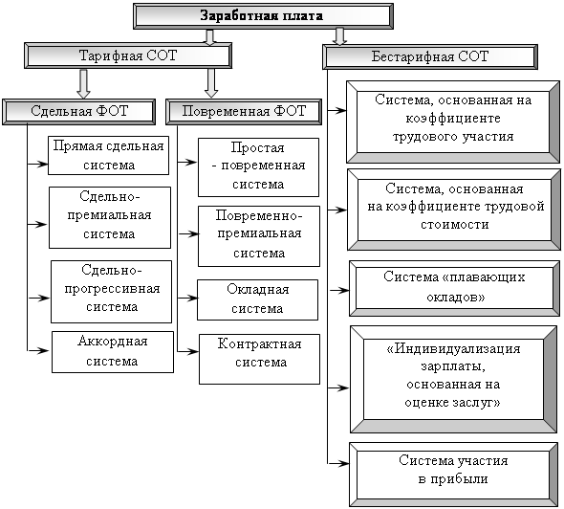
Формы и системы оплаты труда

Slide 6
Повременной называется такая форма оплаты труда, при которой заработок работнику (или группе работников) начисляется по установленной тарифной сетке или окладу за фактически отработанное время с учетом уровня его квалификации.

Slide 7
Сдельной называется такая форма оплаты труда, при которой заработная плата работнику (или группе работников) начисляется за фактически выполненный объем работы на основании действующих расценок за каждую единицу выполненной работы или изготовленной продукции (выраженной в производственных операциях, штуках, тоннах).

Slide 8
Бестарифная система оплаты труда – система, при которой устанавливаются коэффициенты, показывающие соотношение оплаты одного работника и минимального размера оплаты труда. Для каждого работника разрабатывается конкретное значение его коэффициента оплаты труда по сравнению с минимальным по предприятию.

Slide 9
Порядок начисления заработной платы, с учетом требований законодательства, разрабатывается каждой организацией самостоятельно и утверждается в локальных нормативных актах: коллективном договоре; положении об оплате труда; положении о премировании; приказах и распоряжениях руководителя; отдельных трудовых договорах с сотрудниками.

Slide 10
Повременная оплата труда
Заработная плата работника за месяц при установленной часовой тарифной ставке работника данного разряда определяется по формуле:
З п.м. = Тч *Чф
При помесячной оплате с применением месячных тарифных ставок (окладов) повременный заработок исчисляется несколько иначе:
Зп.м. = (Чф/Чн)*Тч.м.

Slide 11
Сдельная оплата труда
Сдельная оплата труда исчисляется по формуле:
Зсд. = Р*Q

Slide 12
Выводы:
1. Заработная плата – ключевая составляющая оплаты труда как системы отношений работников и работодателей, представляющая собой материальную форму компенсации трудозатрат работников.
2. Положительными тенденциями в развитии систем оплаты труда на современном этапе являются предоставление свободы предприятиям при внедрении новых форм и методов расчета фонда заработной платы, более гибкий подход, позволяющий учесть вклад каждого работника, повышение мотивирующей функции заработной платы, рост благосостояния отдельных категорий работников.

